Slide 1
Power and Silence: The Strange End of French Democracy in 1938–40
Dr Jessica Wardhaugh
(University of Warwick)
Düsseldorf, 11 December 2018

Slide 2
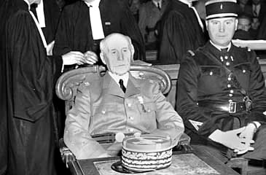
The Trial of Marshal Pétain, 1945

Slide 3
10 July 1940: The End of Democracy?
At his trial, Pétain was accused of destroying the democratic Third Republic with a coup d’état
Yet he was voted full powers by both the Chamber of Deputies and the Senate (569 votes to 80)
‘Le Parlement, dont la souveraineté, devenue de plus en plus théorique, était en fait ligotée de mille entraves, a été, hier, comme aujourd’hui, chargé par certains de toutes les responsabilités.’
— President of the Commission of Universal Suffrage (Le Journal officiel, 10 July 1940)

Slide 4
I. A Culture of Criticism
‘[Les trois actes constitutionnels] étaient l’aboutissement d’un complot fomenté depuis longtemps contre la République, un complot qui, grâce à la défaite, avait réussi, mais dont le succès définitif n’était assuré qu’à la condition que cette défaite ne fut pas remise en question.’ (Accusation at Pétain’s trial, July 1945)
The accusation named ‘conspirators’ such as Gustave Hervé, Charles Maurras, and members of the C.S.A.R. (Comité Secret d’Action Révolutionnaire)

Slide 5
Continuing antipathies: the Church and the Republic
‘Nous continuons, nous, à déclarer que le danger se trouve en cette vengeance terrible des sans-Dieu, des sans-patrie, des sans-morale, des sans-conscience, qu’on fabrique dans les écoles sans Crucifix. C’est pire que la dynamite. Et nos pères qui poursuivaient et chassaient les athées de la société, comprenaient déjà ce qu’on finira par comprendre au XXe siècle, que ces êtres-là sont le suprême péril.’
— La Croix, 11 December 1893

Slide 6
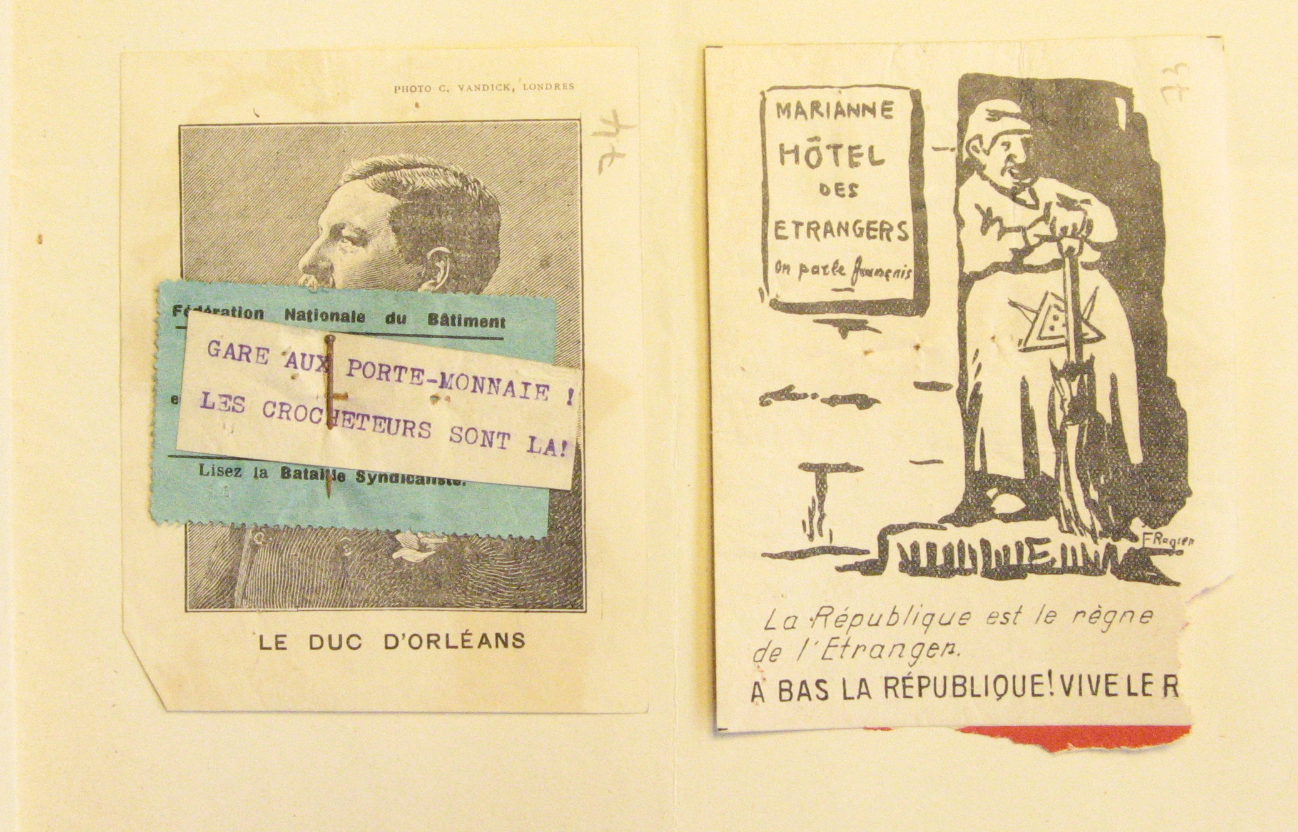
Nationalism and neo-monarchism
‘Le Nationalisme n’est donc pas seulement un fait de sentiment: c’est une obligation rationnelle et mathématique.’
— Charles Maurras, 1898
Archives Nationales, Paris

Slide 7
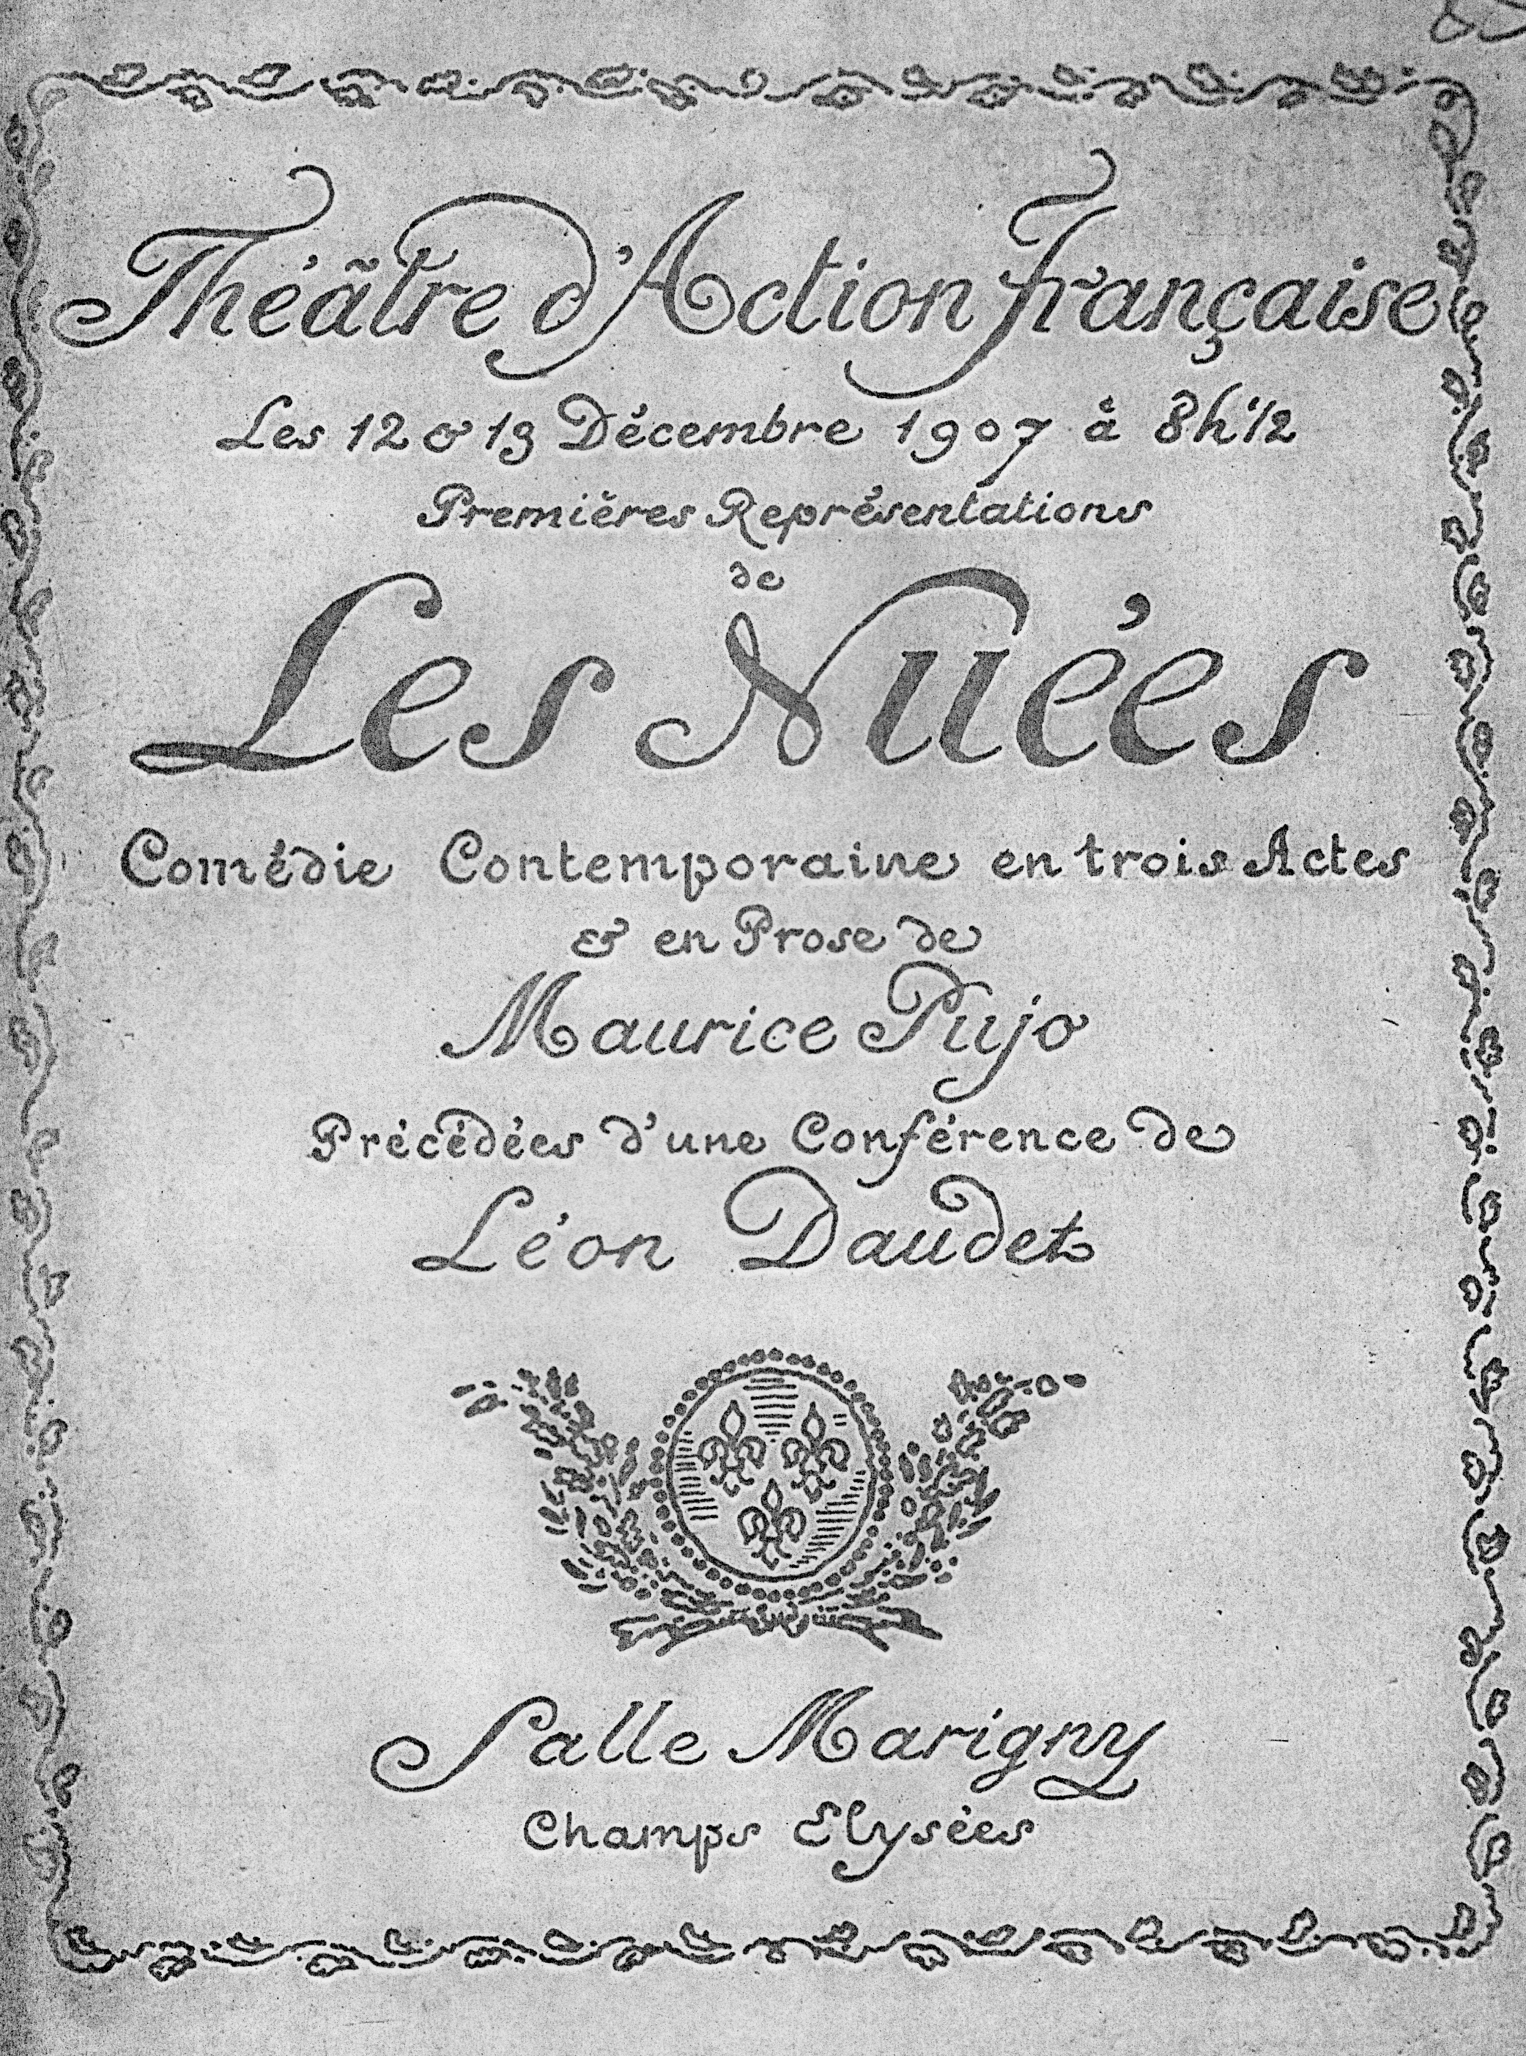
Maurice Pujo, Les Nuées (1907)
Maurice Pujo’s 1907 comedy Les Nuées was based on Aristophanes’ The Clouds.
Aristophanes had criticized Athenian democracy in the fifth century B.C.; Pujo hoped to provoke a ‘new laugh’ at the twentieth-century Third Republic
‘Démos’ ends the play with Vive le Roi!
Bibliothèque nationale de France

Slide 8
Action Française, 13 February 1934
‘Au-dessus de ce pays vrai, s’est formée cette épaisse croûte de profiteurs et d’intrigants, mêlée de voleurs et de traîtres, qui forment le pays légal, officiel, républicain. (…) Née de l’anarchie révolutionnaire, la République démocratique y fait un retour naturel.’
— Charles Maurras

Slide 9
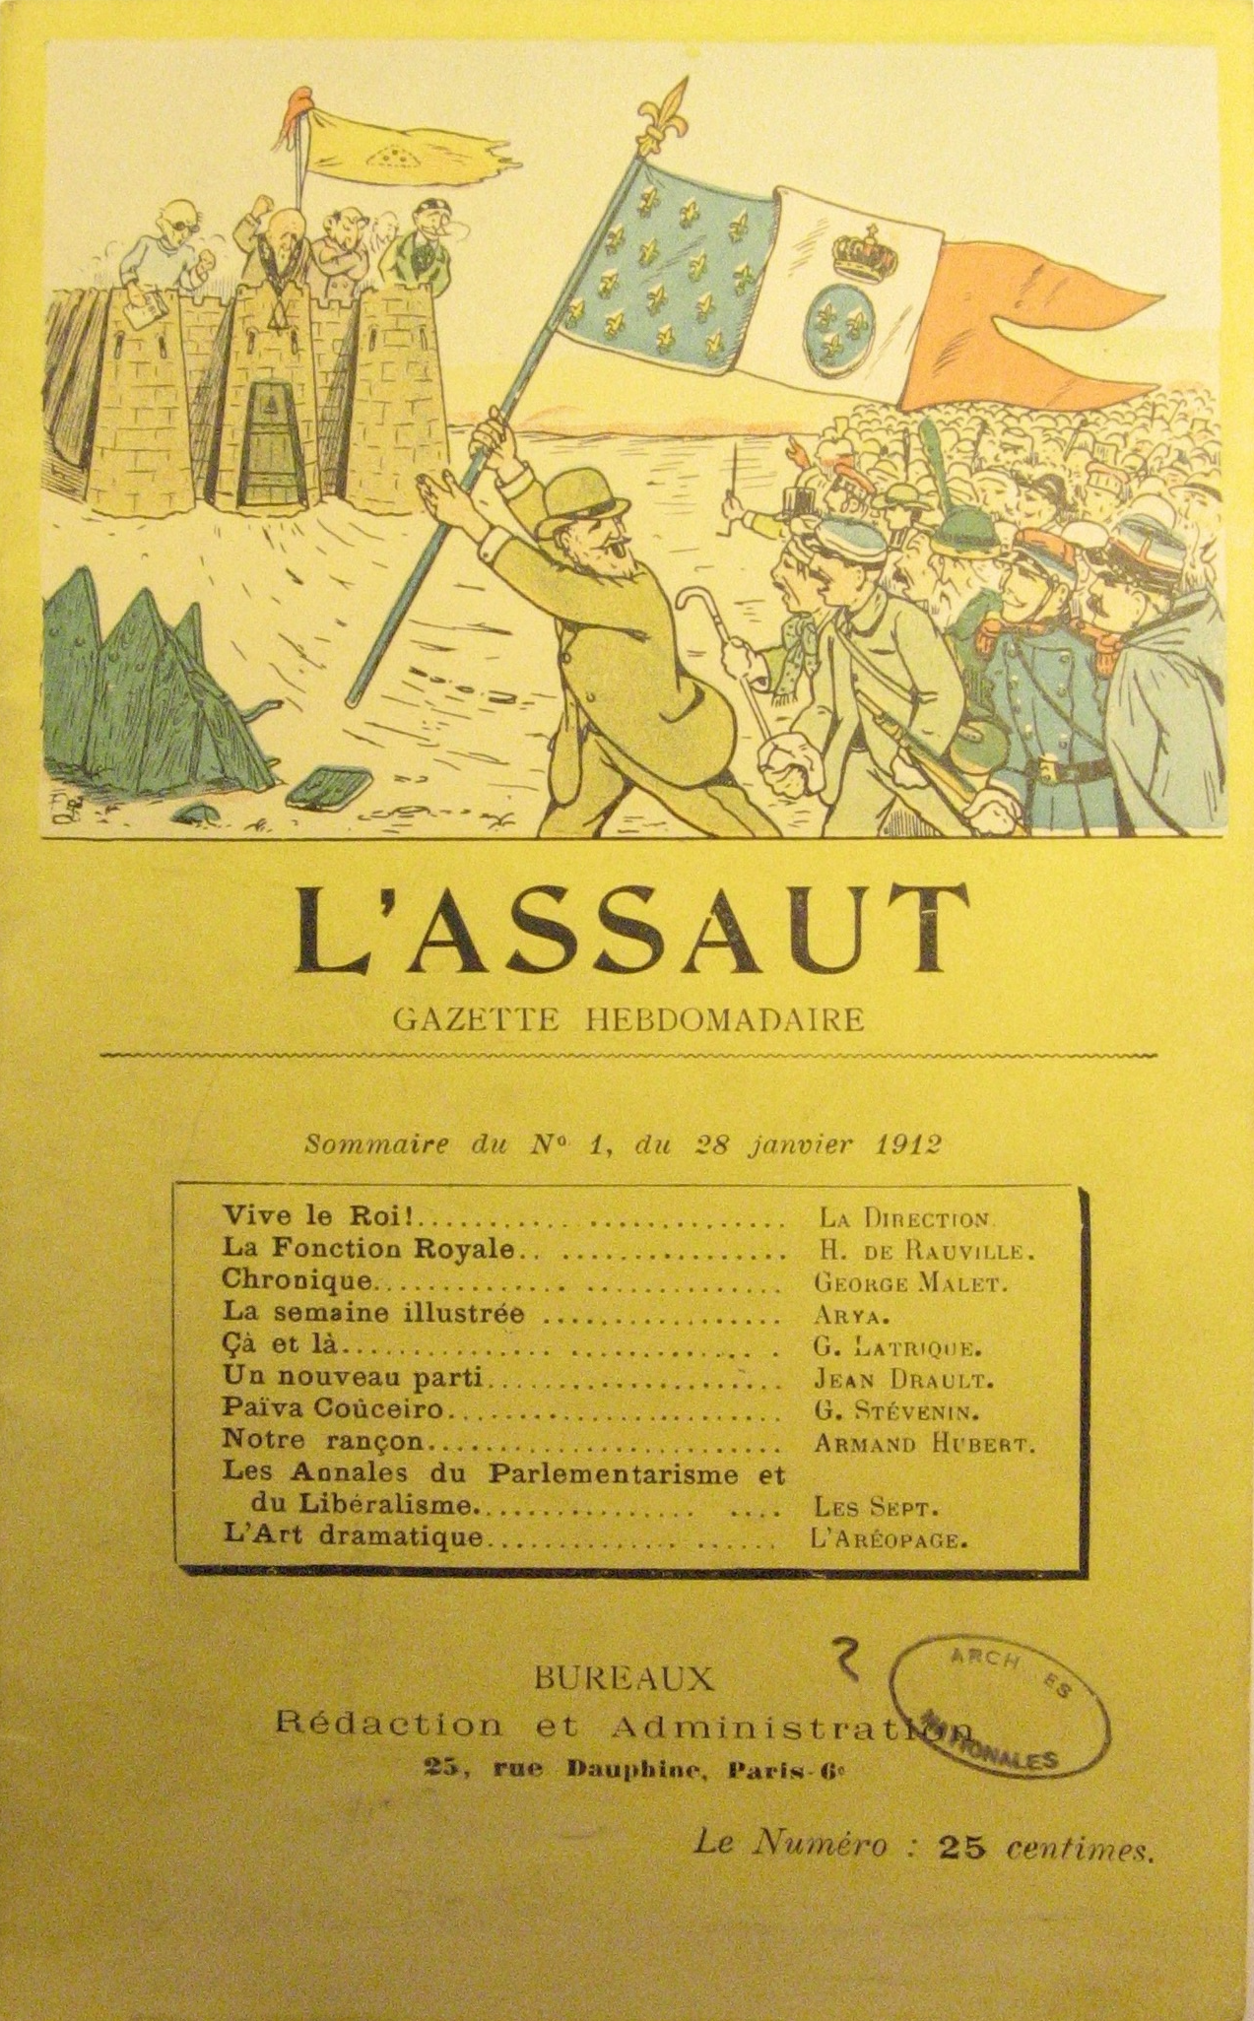
L’Assaut, 12 January 1912
Archives Nationales, Paris

Slide 10
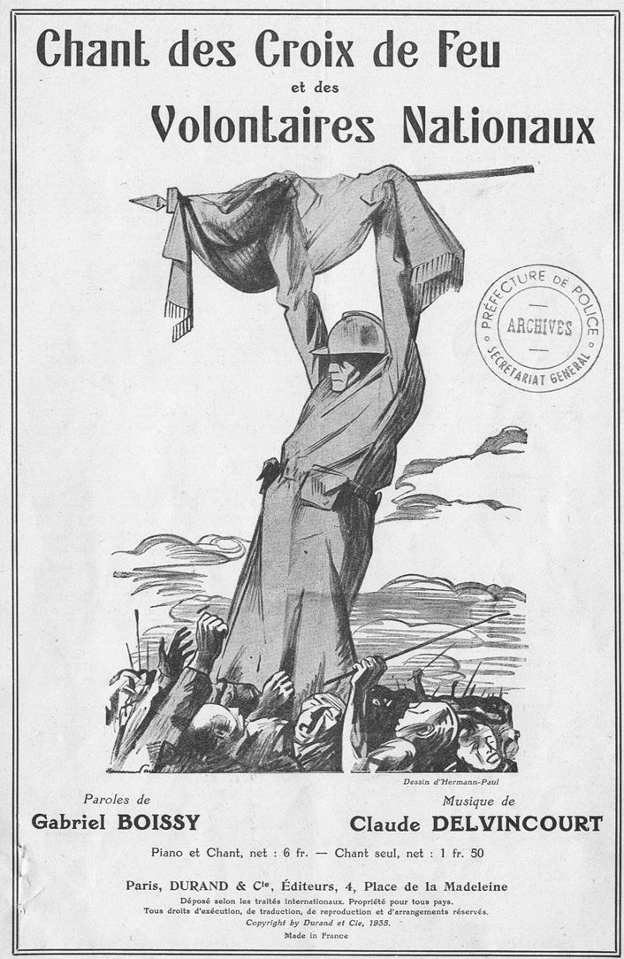
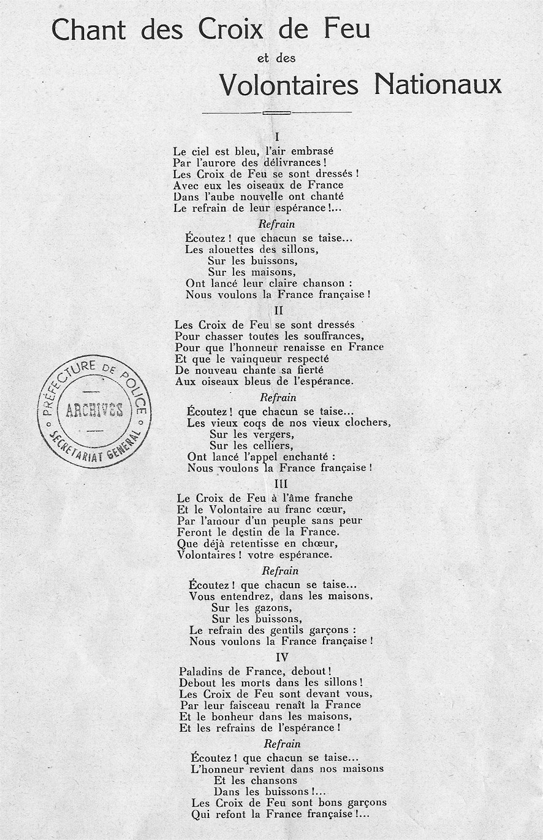
Le Chant des Croix de Feu
Archives de la Préfecture de Police, Paris

Slide 11
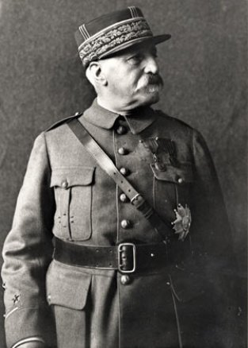
La Fédération Nationale Catholique
‘Son entourage comprend généraux, colonels, parlementaires et notabilités catholiques, tous d’un nationalisme sans compromission avec le pacifisme ni avec le “démocratisme” chrétien.’
— Police report on Général de Castelnau, 10 June 1936

Slide 12
Opposition from the left
‘Mais ce n’est rien encore; le suffrage universel a un effet encore et plus désastreux. C’est de donner naissance au règne des nullités et des médiocrités, et nous le prouvons.’ Jean Grave, La Société mourante et l’anarchie (Paris, 1893)
‘Certes, le principe du suffrage universel me paraît inattaquable. C’est le seul outil de gouvernement d’une logique absolue… Du moment que les hommes interviennent avec leurs folies et leurs infirmités, la logique mathématique du suffrage universel est détruite.’ Émile Zola, Une Campagne (1880)

Slide 13
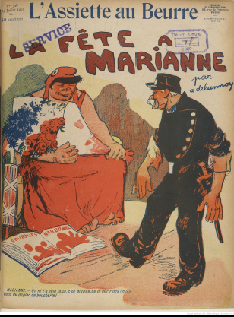
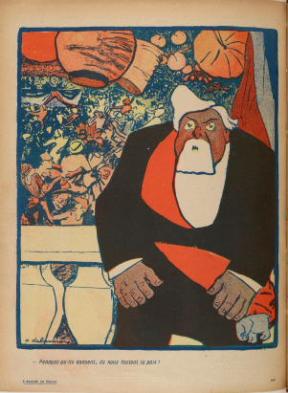
L’Assiette au beurre, 1907
Bibliothèque Nationale de France

Slide 14
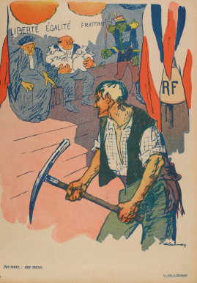
‘Des mots … des maux’
— L’Assiette au beurre, July 1907

Slide 15
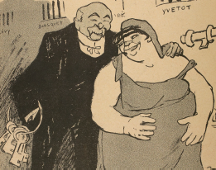
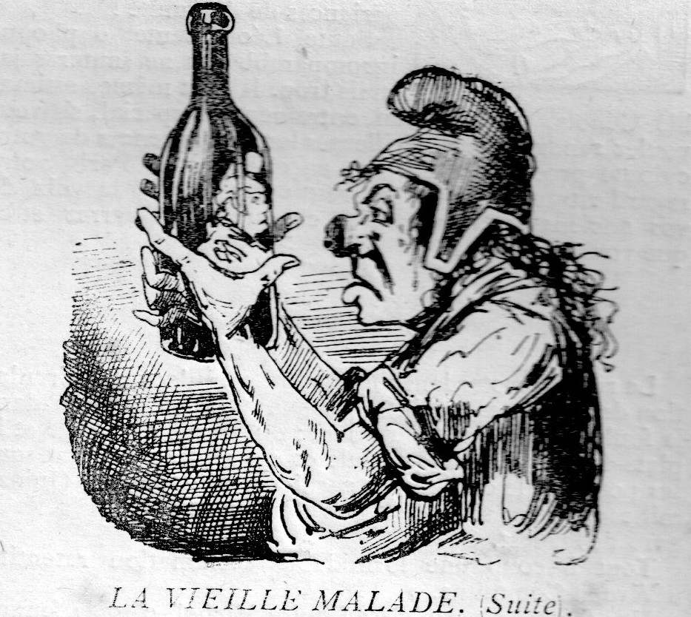
Marianne viewed by left and right
L’Assiette au beurre Le Triboulet

Slide 16
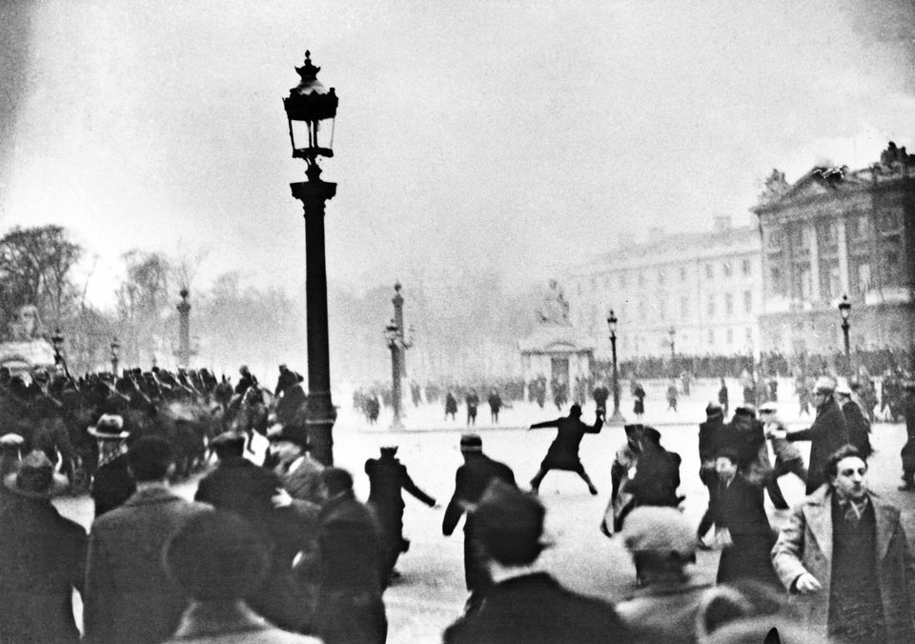
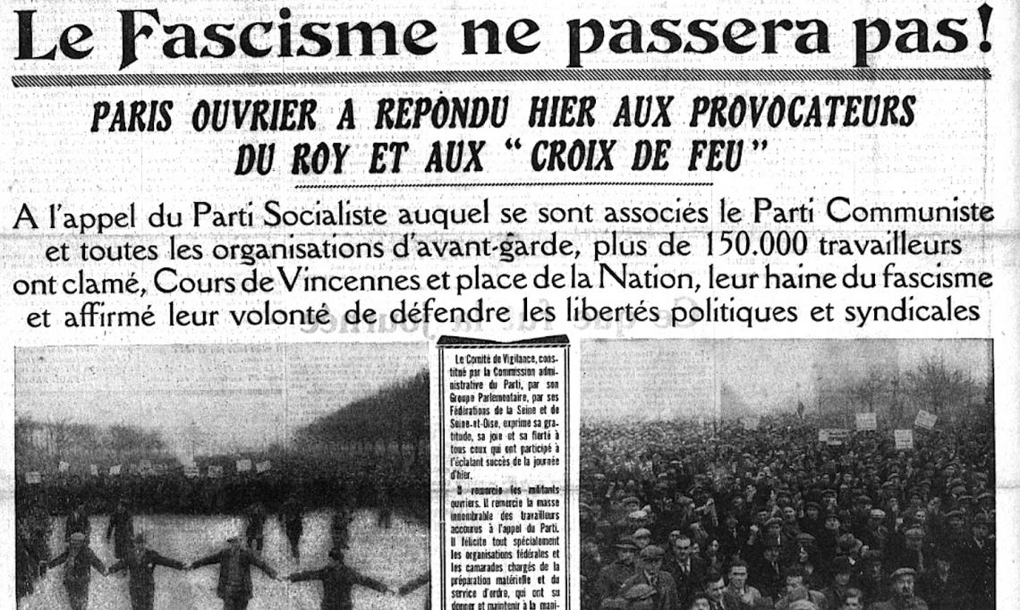
II. Experiments in Democracy and Authority, 1934–38
Paris, 6 February 1934
Paris, 12 February 1934

Slide 17
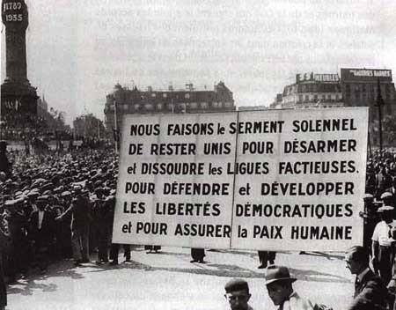
Paris, 14 July 1935
‘Aujourd’hui, une faction fasciste armée s’apprête à monter à l’assaut de la République et de la Liberté. Contre la souveraineté populaire, une vaste conspiration se trame pour abattre la démocratie, remplacer la loi de la majorité par la dictature de deux cents familles privilégiées…’
— Popular Front poster, 5 July

Slide 18
Revolution versus democracy
‘L’opération systématique des révolutionnaires se poursuit au mépris des statuts et de la démocratie prolétarienne.’ (Police report on the Groupes d’action révolutionnaire, May 1936)
‘Notre première tâche est d’arracher ces ouvriers à l’influence des illusions parlementaires, démocratiques-bourgeoises et réformistes et de les gagner à la cause de la révolution socialiste.’
— Que Faire? Group, February 1937

Slide 19

The Right and the People

Slide 20
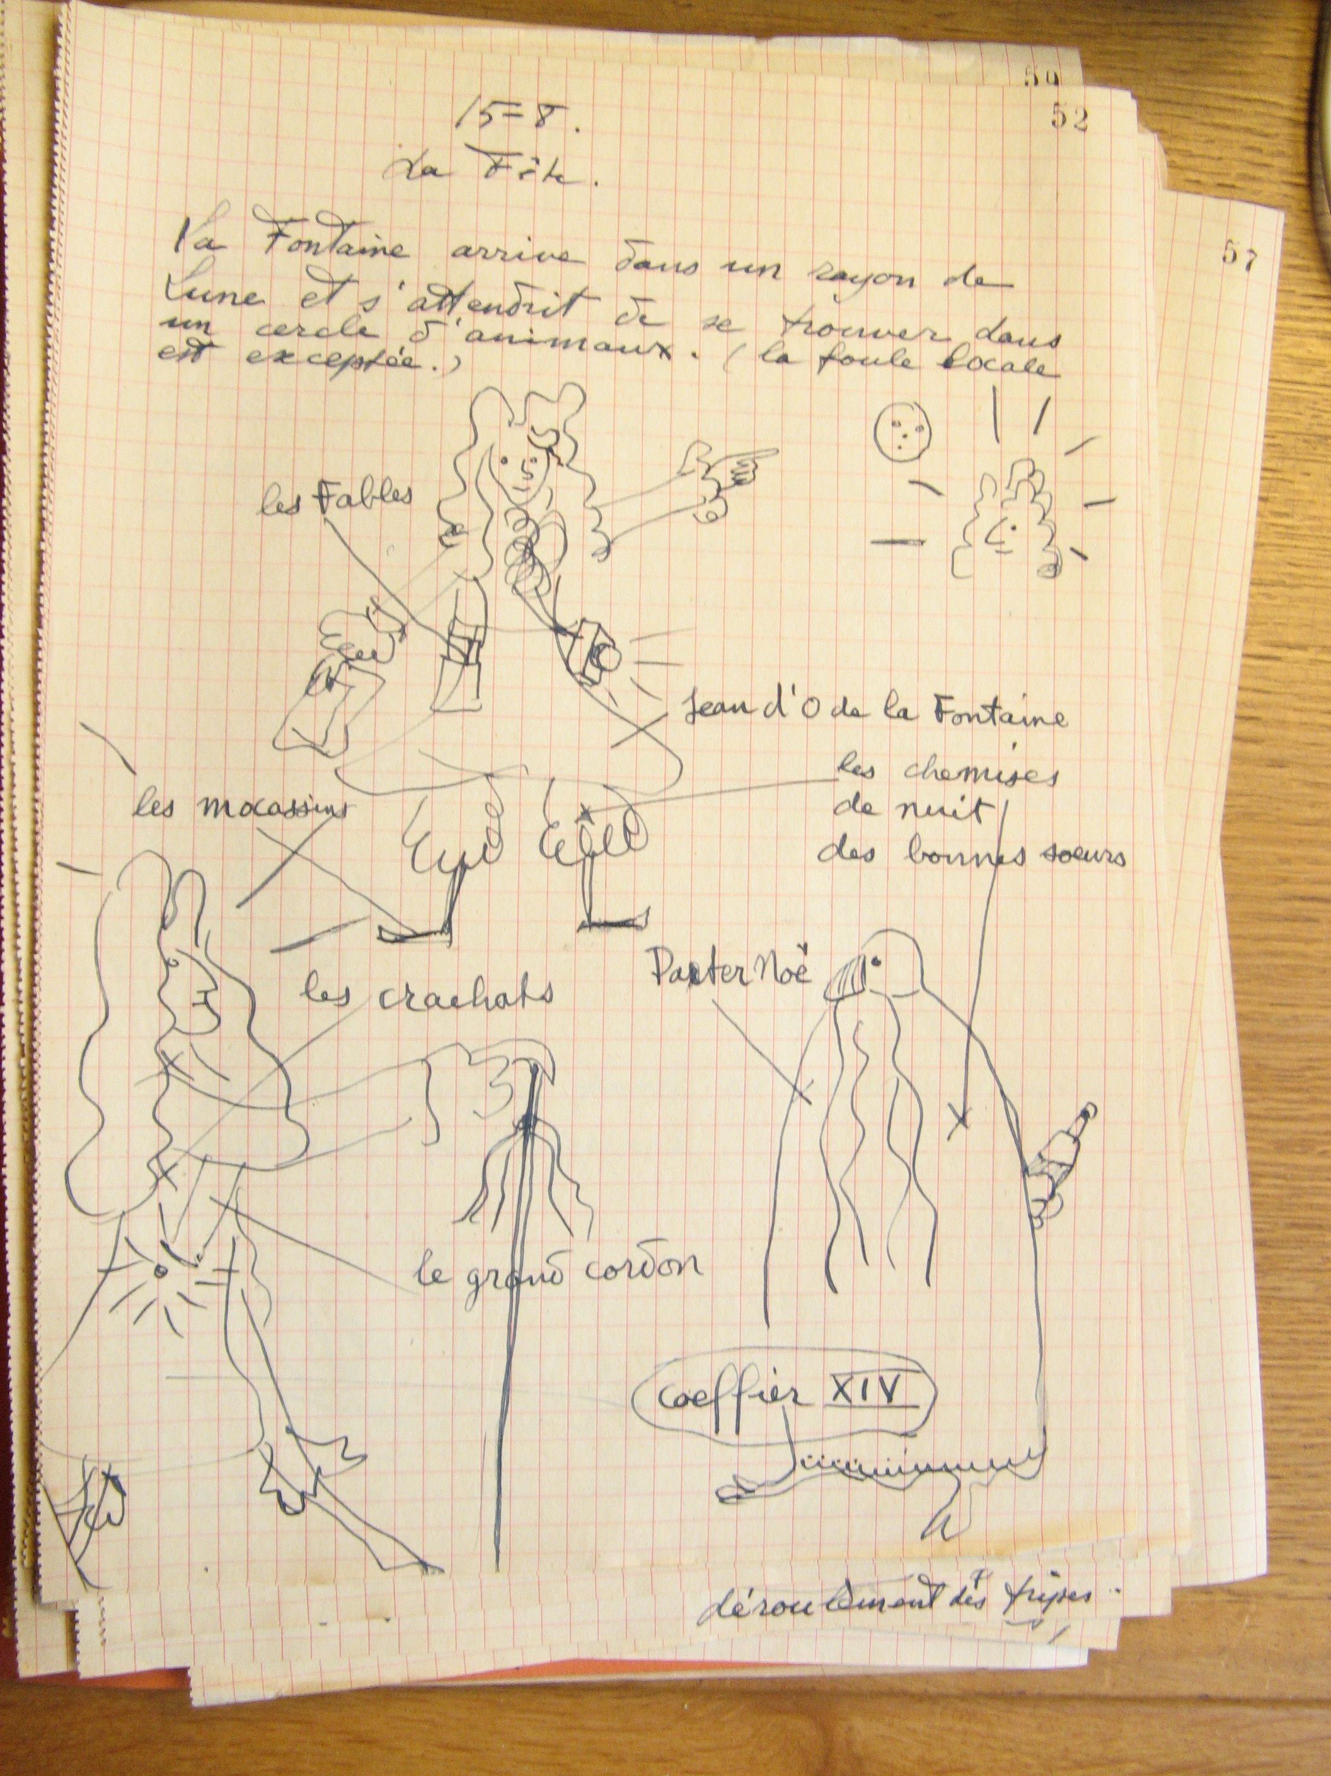
Parti Social Français: holiday camp diary
Private archives of Colonel de la Rocque, 451 AP 178

Slide 21
1938: The End of Democracy?
‘On flétrit les dictatures : le sort de millions d’hommes confié à un seul homme ! Mais que se passera-t-il en France ? N’est-ce pas M. Daladier qui décidera de la paix ou de la guerre ? Adjoignons-lui, si vous voulez, M. Georges Bonnet et les 4 ou 5 ministres de première zone : cela ne change rien à la question. La République démocratique ne prendre pas plus notre avis que ne font, pour leurs sujets, les régimes totalitaires.’
— Action française, ‘Au jour le jour’, 19 September 1938

Slide 22
Alphonse Tellier, Chamber of Deputies, 6 April 1938
Le moment est venu de nous rappeler que ce peuple, notre rôle n’est pas de le suivre, mais de le guider. (applaudissements au centre, à droite et sur divers bancs à gauche). Le moment est venu de nous rappeler – et c’est la noblesse de notre mission – que nous n’avons pas le droit d’accepter de mandat impératif.
Dans les circonstances présentes, on abuse un peu de ce qu’on déclare être la volonté populaire.
Je crois que c’est Waldeck-Rousseau qui a dit que le peuple ne pardonne jamais les fautes qu’il a fait commettre aux hommes d’État (applaudissements sur les mêmes bancs).
Nous sommes chargés, nous, de la plus haute mission ; nous sommes chargés de le sauver.

Slide 23
Chamber of Deputies, 4 October 1938
Louis Marin: La méthode du silence absolu est tout de même dangereuse sous tous les régimes, mais surtout en démocratie. Je vous demande donc de la rompre…
Édouard Daladier: Le régime parlementaire, la République, la démocratie que nos pères ont fondés, dont ils nous ont légué la charge, ce n’est point par la facilité que vous les défendrez contre toutes les menaces qui rôdent atour d’eux, mais par votre énergie virile, par votre courage, par votre volonté de prendre vos responsabilités, de guider le peuple, et non pas de le suivre. (vifs applaudissements à gauche, au centre et à droite).

